Slide 1



服务科技创新 促进学术传播 承担社会责任
知网实用操作指南 助力大学生科研起步
中国知网培训讲师 李晓慧
2026年4月29日
CHINA National KNOWLEDGE INFRASTRUCTURE
中国知网 www.cnki.net

Slide 2
01.
运用知网进行高效精准检索
目
录
02.
如何读透文章，梳理研究脉络
CONTENTS
03.
文献阅读与论文写作
CHINA National KNOWLEDGE INFRASTRUCTURE
中国知网 www.cnki.net

Slide 3

服务科技创新 促进学术传播 承担社会责任
01
高效精准检索
以中国知网总库平台的使用为例
CHINA National KNOWLEDGE INFRASTRUCTURE
中国知网 www.cnki.net

Slide 4
知网基本情况
丰富的文献资源
中国知网：知识创新基础设施供应商与运营商
收录中文学术期刊8550余种，全文文献6470余万篇；外文学术期刊包括来自80多个国家及地区900余家出版社的期刊7.5余万种。涵盖全学科，网站（www.cnki.net）访问量屡居全球科教类网站前三名。
知网创始于1995年，源自清华大学
致力于整合全球知识信息资源
建设中国知识基础设施工程（CNKI）
服务国家科教兴国和创新发展战略
增值服务助力科研
知网不仅提供文献，还提供引文网络、学术评价、智能写作等增值服务，为本科阶段奠定信息素养与科研规范双重基础。

Slide 5




为何需要知网
文献
支撑
论文选题
论文写作
进行广泛的文献阅读，找准研究方向
边写边读，及时发现最新成果，激发创新灵感
课题报告
对选题研究现状进行全面了解

Slide 6

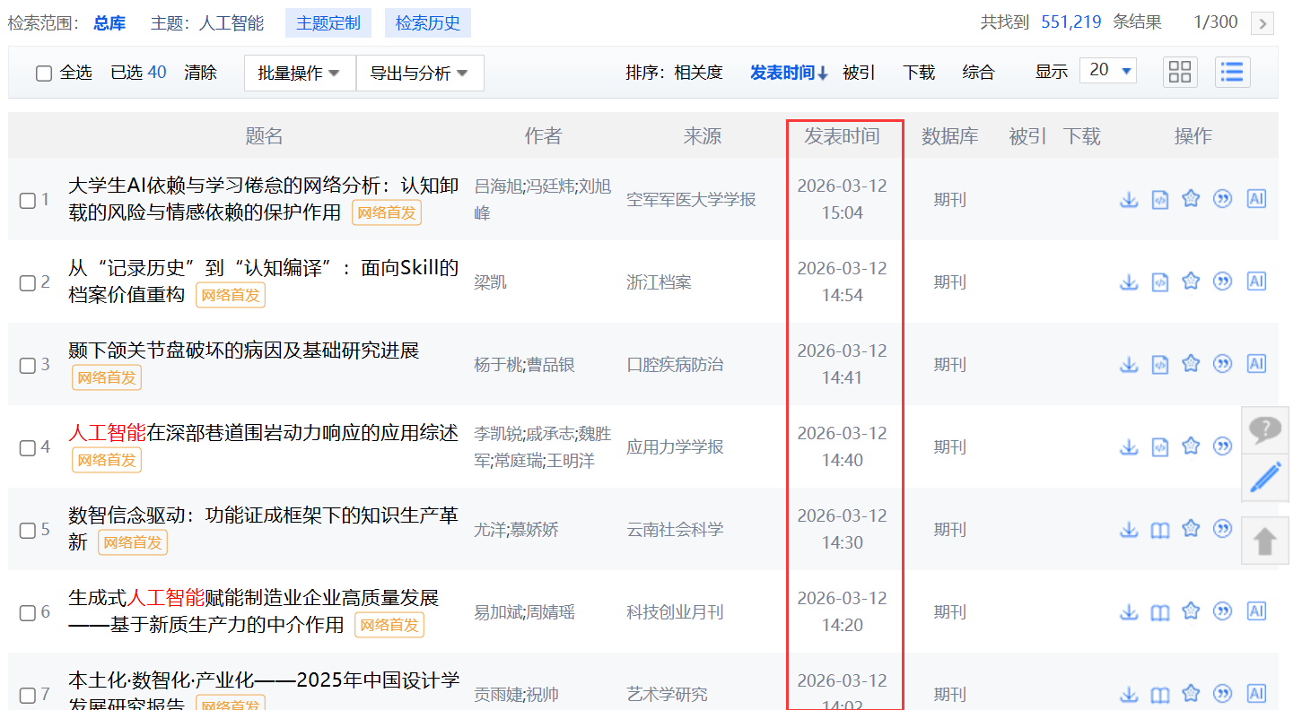
期刊资源的应用价值
期刊全文
行业研究中的重大发现和重大成果，大多刊载在期刊上；
期刊是科研人员获取最新学科进展，更新知识的主要源泉；
期刊是科研人员工作中获得前沿资源、研究方法、技术、同行经验的来源；
分组聚类
统计排序

Slide 7
学位资源的应用价值
博硕学位论文
分组聚类
统计排序
选题新颖、具有独创性：一般为学科前沿性课题；学术造诣较深的专家指导下完成的；
论述具体：研究过程论述得比较具体，论述性强，具有较好的参考与借鉴价值
参考文献收集完整：掌握到一至三本博士论文或硕士论文，并利用其参考文献，相关领域的数据收集就很完整了；节省数据收集的时间
知网节

Slide 8
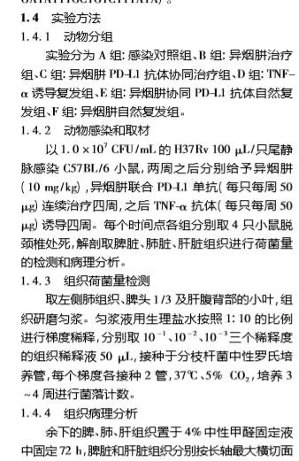
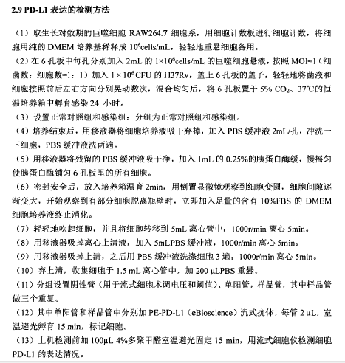
不同资源类型的选择
同一作者就同一课题的不同文献
分组聚类
统计排序
知网节
期刊：简要说明思路和方法
博硕：详细阐明实验步骤，可直接用来重复

Slide 9
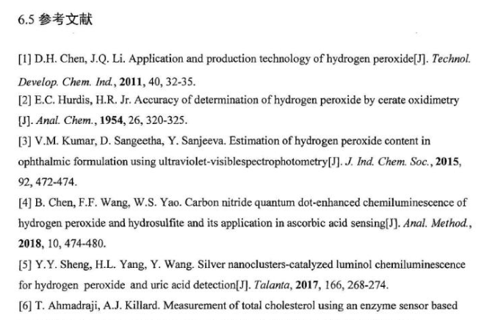
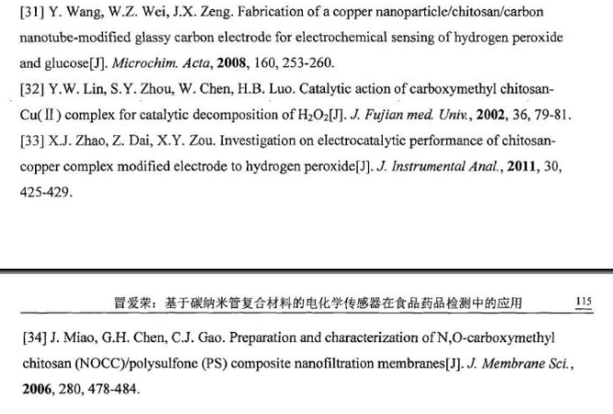
学位资源的应用价值
分组聚类
统计排序
知网节
参考文献收集完整：掌握到一至三本博士论文或硕士论文，并收集其参考文献，相关领域的数据收集就很完整了；节省数据收集的时间

Slide 10
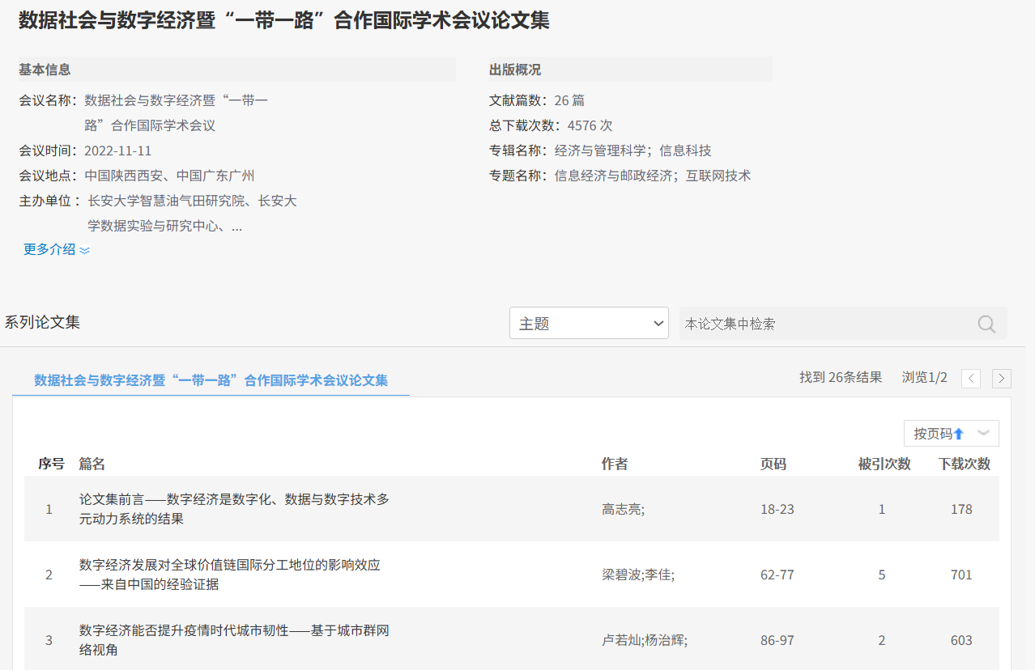
会议资源的应用价值
会议全文
许多想法、理论或概念往往在会议中首次出现，帮助行业人员了解该领域研究及发展的最新进展。
传递的信息针对性强：每届都有主题，因此，会议论文都有较强的针对性
分组聚类
统计排序
知网节
Notes:
会议资源收录的内容 针对性还是非常强的

Slide 11
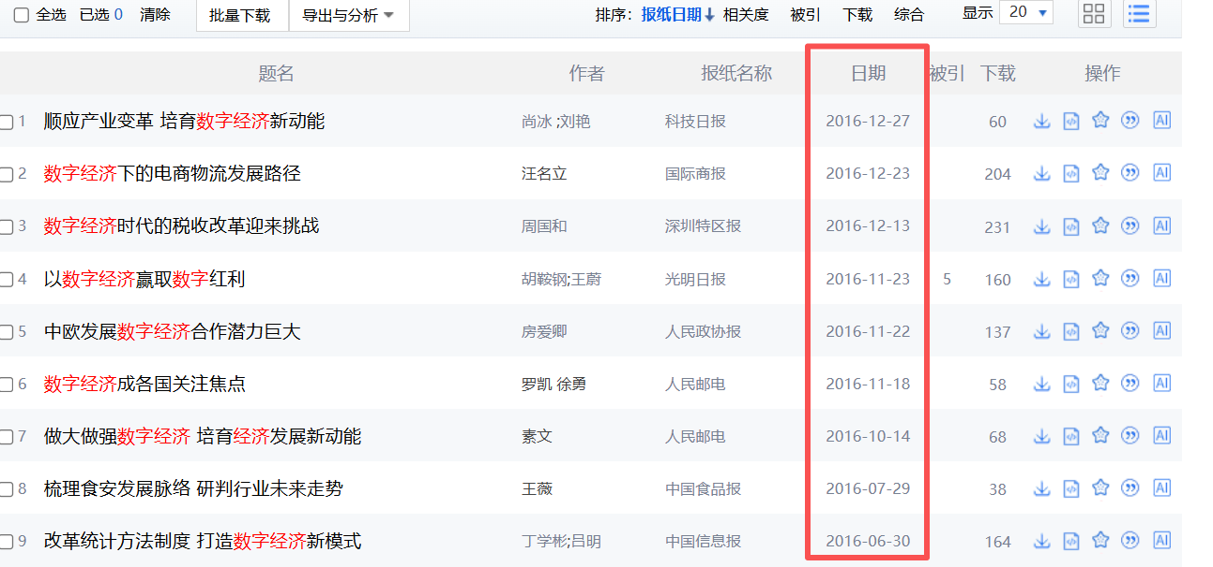
报纸资源的应用价值
报纸全文
社会发展的真实记录，具有较高的研究与参考价值。
了解某个研究方向或某政策的历史报道，为当下研究提供参考
活动宣教的素材：通俗易懂，可以作为机构宣教的素材。
分组聚类
统计排序
知网节
了解某种研究或某政策的历史报道，为当下研究提供参考

Slide 12
不同资源类型的选择
学习、科研参考时，可根据资源的不同类型合理选择需要的资源。
最新研究进展
申请专利时防止重复申请
某个政策/领域的历史报道
指标类数据
期刊、博硕、会议
专利
报纸
年鉴

Slide 13






2 文献检索
一框式检索
高级检索
专业检索
作者发文检索
句子检索
出版物检索

Slide 14
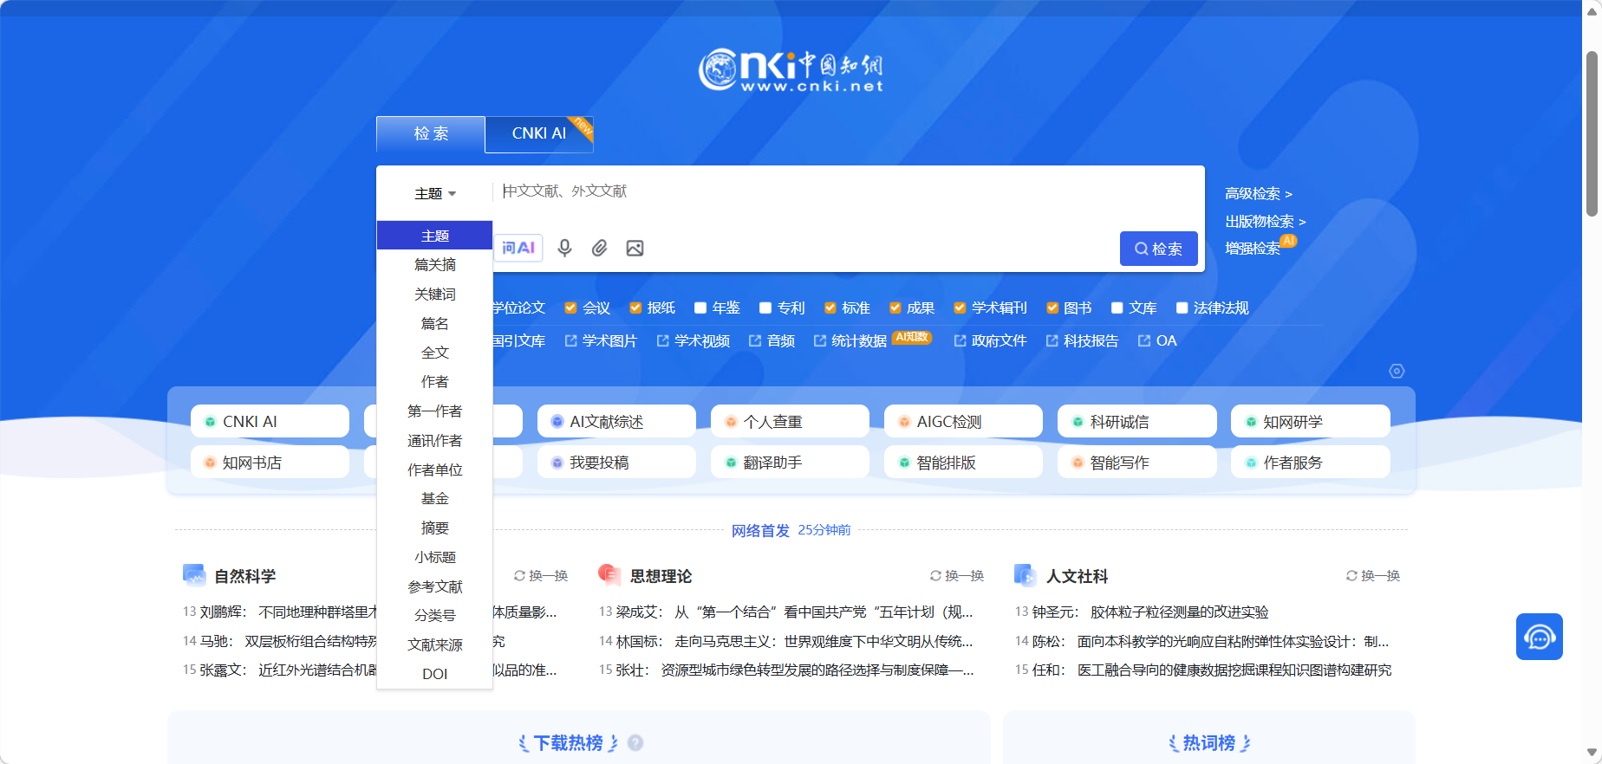
2.1一框式检索——主题下拉菜单检索

Slide 15
一框式检索——检索项的选择
1.检索项（表达文献内容特征）
主题
篇关摘
篇名
关键词
摘要
全文
小标题
2.检索项（文献外部特征）
作者
第一作者
通讯作者
作者单位
基金
参考文献
文类号
文献来源
DOI
Notes:
分为2大类 表达内容特征的字段 检索时，要基于对检索内容的理解和分析，理解是什么意思，基于语义分析匹配响应的结果；这时候就需要用能够表达文献内容特征的检索项

Slide 16
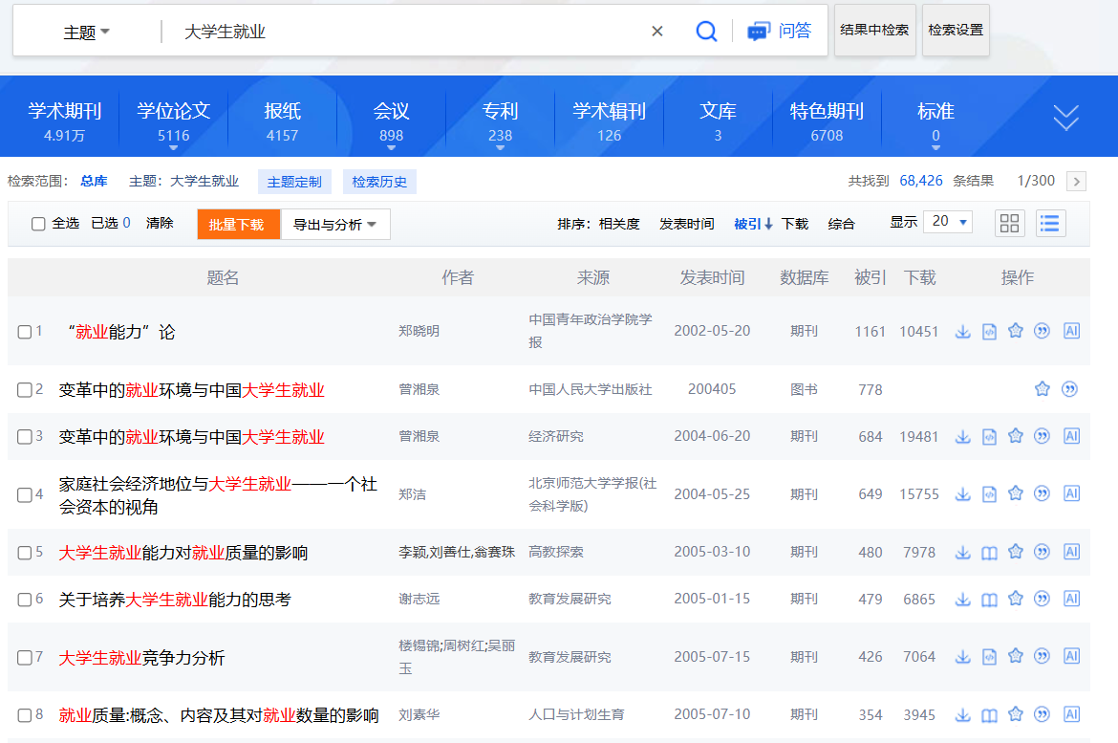
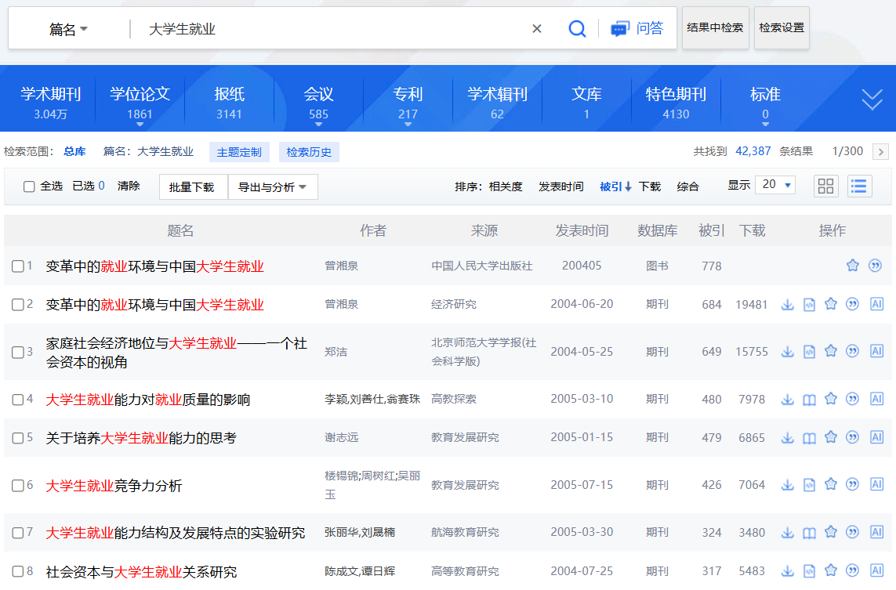
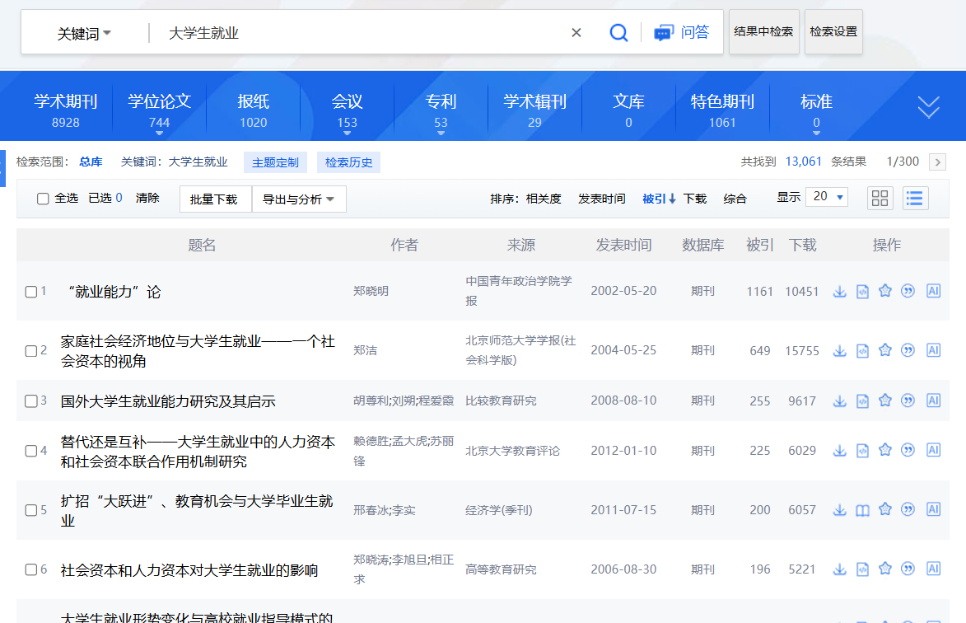
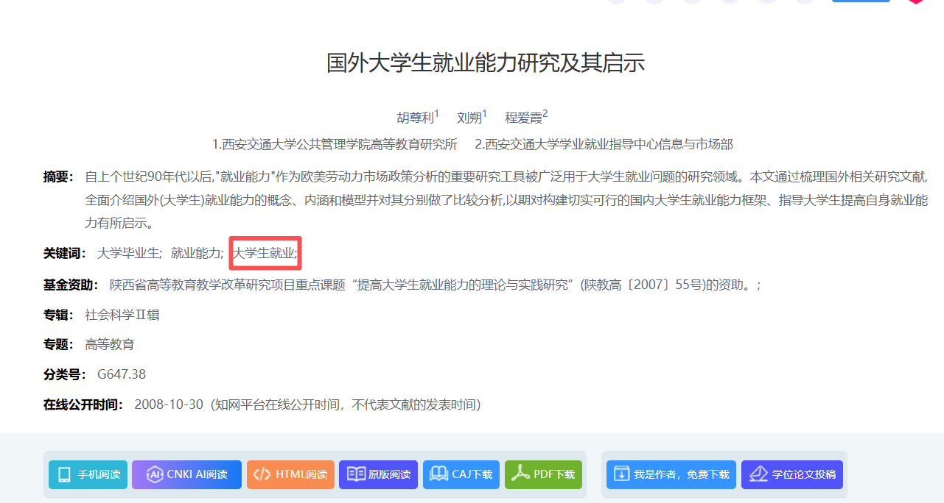
一框式检索——检索项的选择
能够表达文献内容特征的检索项
Notes:
分为2大类 表达内容特征的字段 检索时，要基于对检索内容的理解和分析，理解是什么意思，基于语义分析匹配响应的结果；这时候就需要用能够表达文献内容特征的检索项

Slide 17
一框式检索——检索项的选择
到底该用哪个“检索项” 呢？
检索是否成功可以从两个层面进行评价
1、是否得到了所要找的资料，如查到某一文献并获得原文或回答某一实际问题；
2、所查到的情报资料是否全面准确。
查准率排序：关键词>篇名>摘要>主题>全文
查准率
查全率
查全率排序：全文>主题>摘要>关键词>篇名
Notes:
分为2大类 表达内容特征的字段 检索时，要基于对检索内容的理解和分析，理解是什么意思，基于语义分析匹配响应的结果；这时候就需要用能够表达文献内容特征的检索项

Slide 18

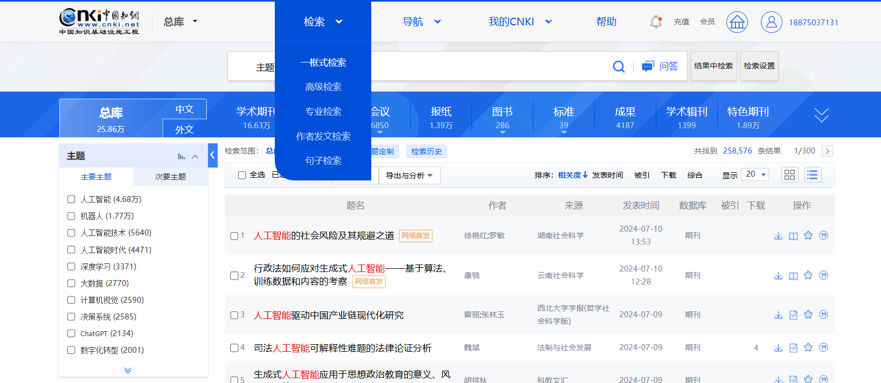
2.2高级检索
高级检索

Slide 19
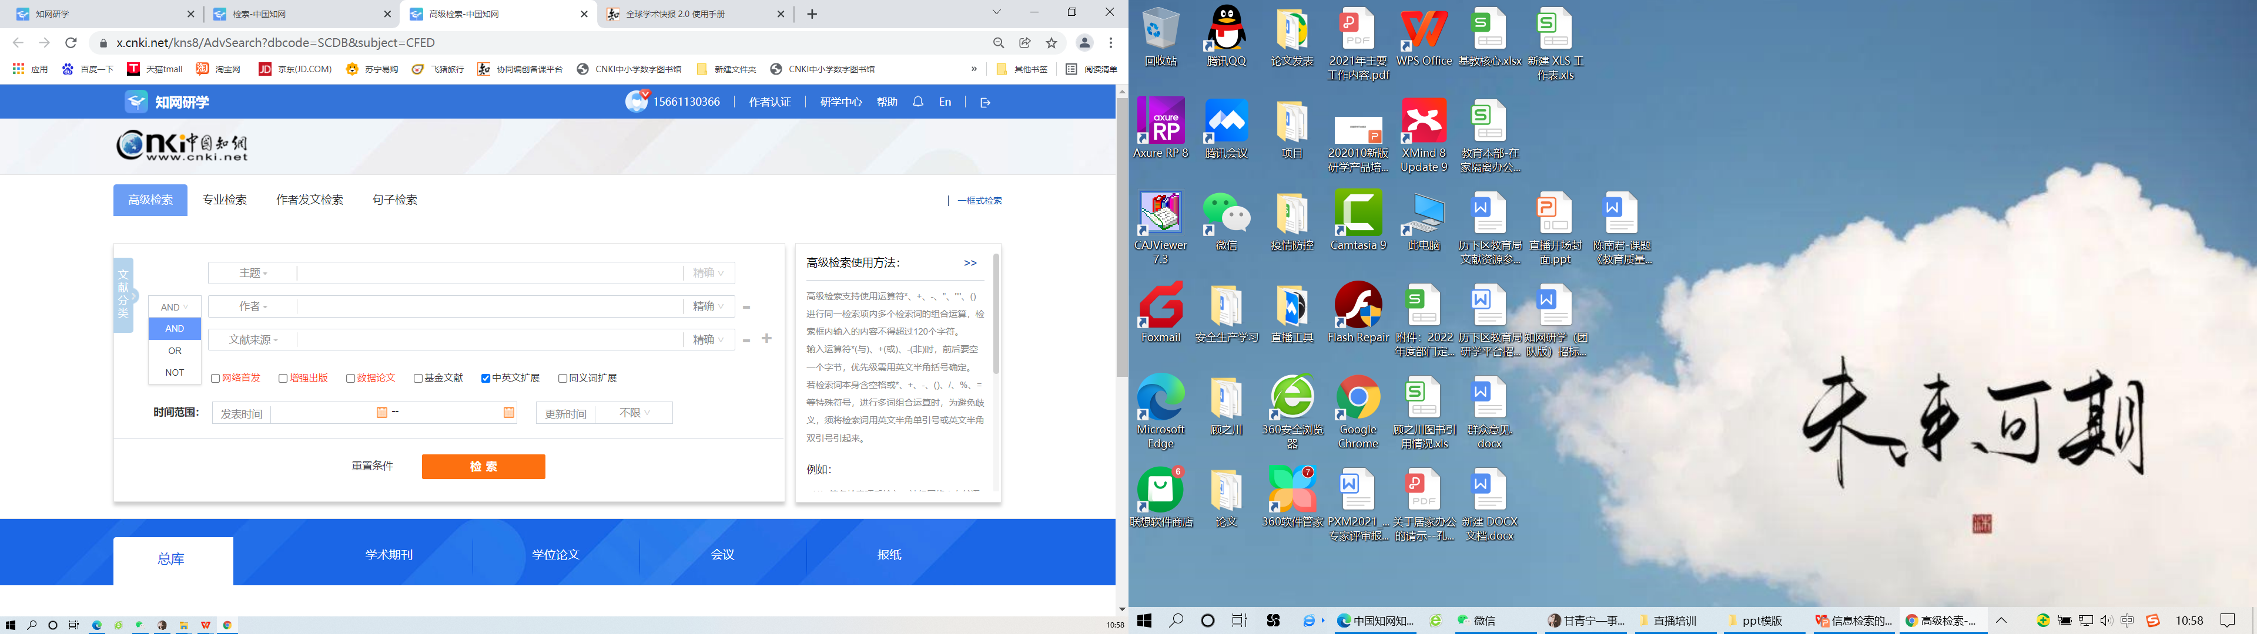
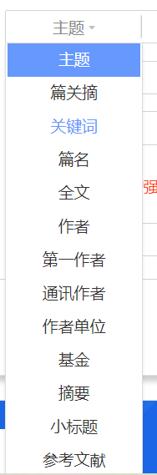
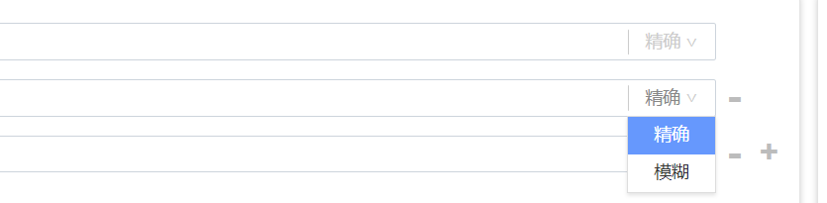
2.2 高级检索
上半区：检索条件输入区
默认显示主题、作者、文献来源三个检索框，可自由选择检索项、检索项间的逻辑关系。
逻辑关系
AND: 并且，同时满足与其相邻的两项检索条件
OR: 或者 ,与其相邻的两项检索条件满足其一即可
NOT: 不含（排除），满足紧随其后的检索条件的文献不进入检索结果
点击检索框后的“+、－”号按钮可添加或删除检索项，最多支持10个检索项的组合检索。

Slide 20
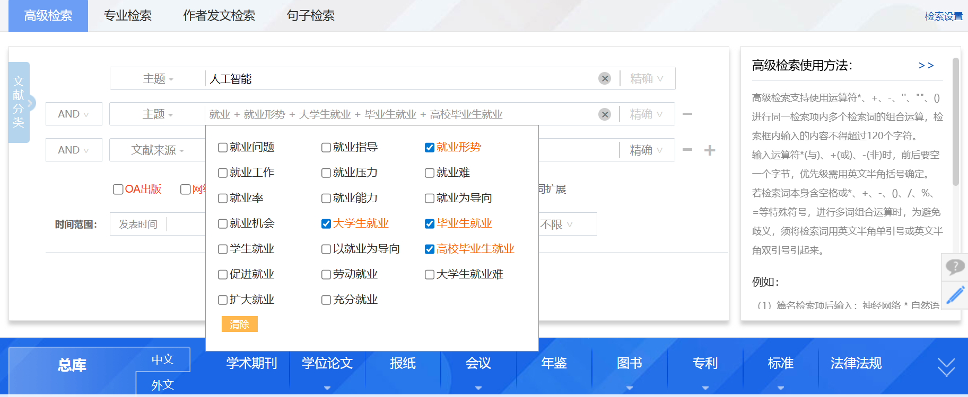
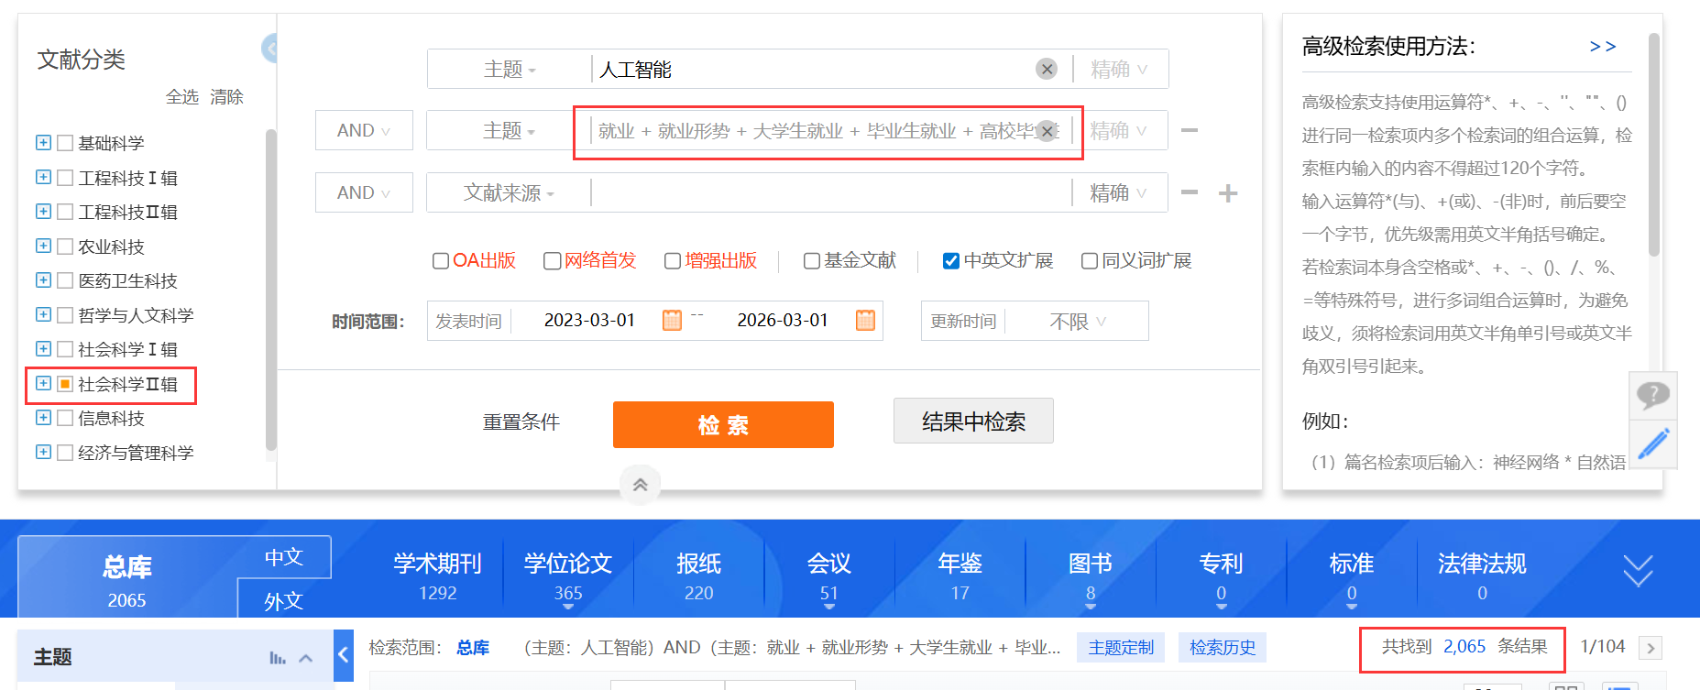
高级检索——检索案例

Slide 21
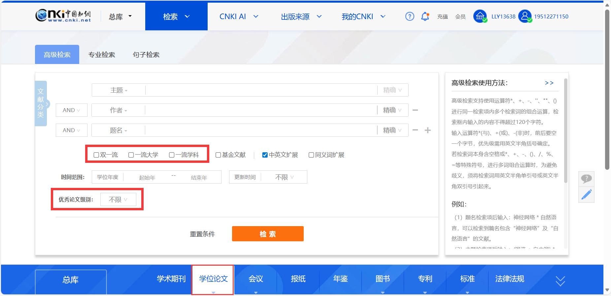
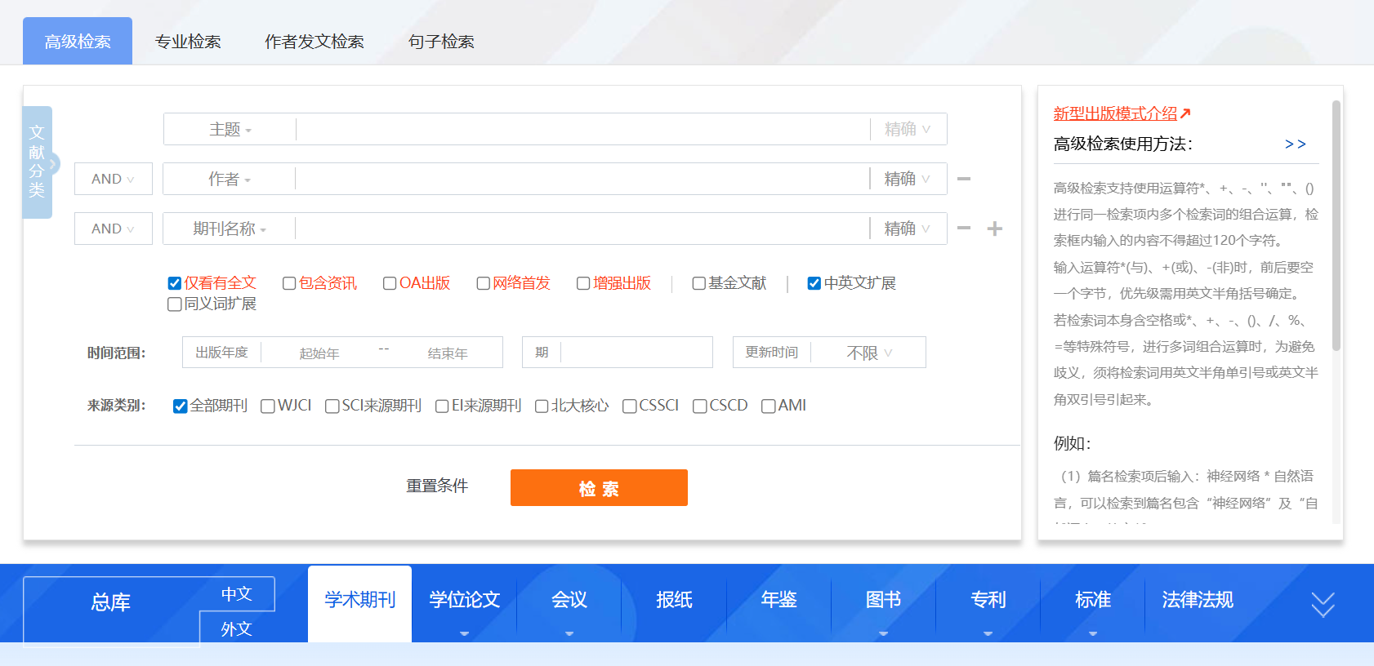
高级检索-（注意单库高级检索）
勾选核心期刊
选择期刊数据库

Slide 22
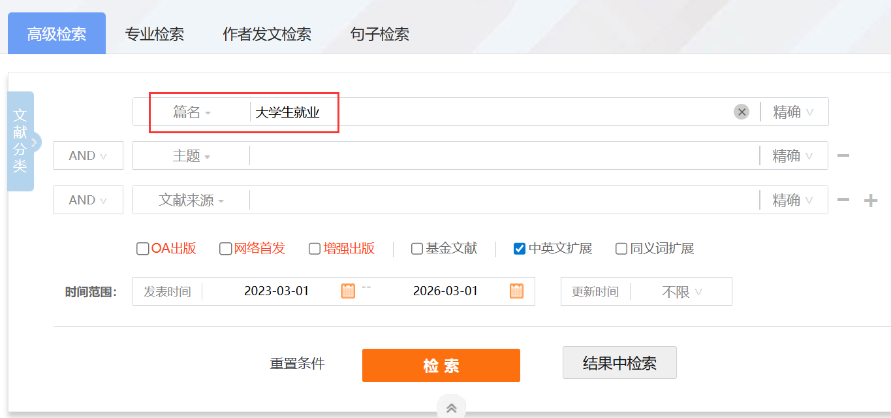
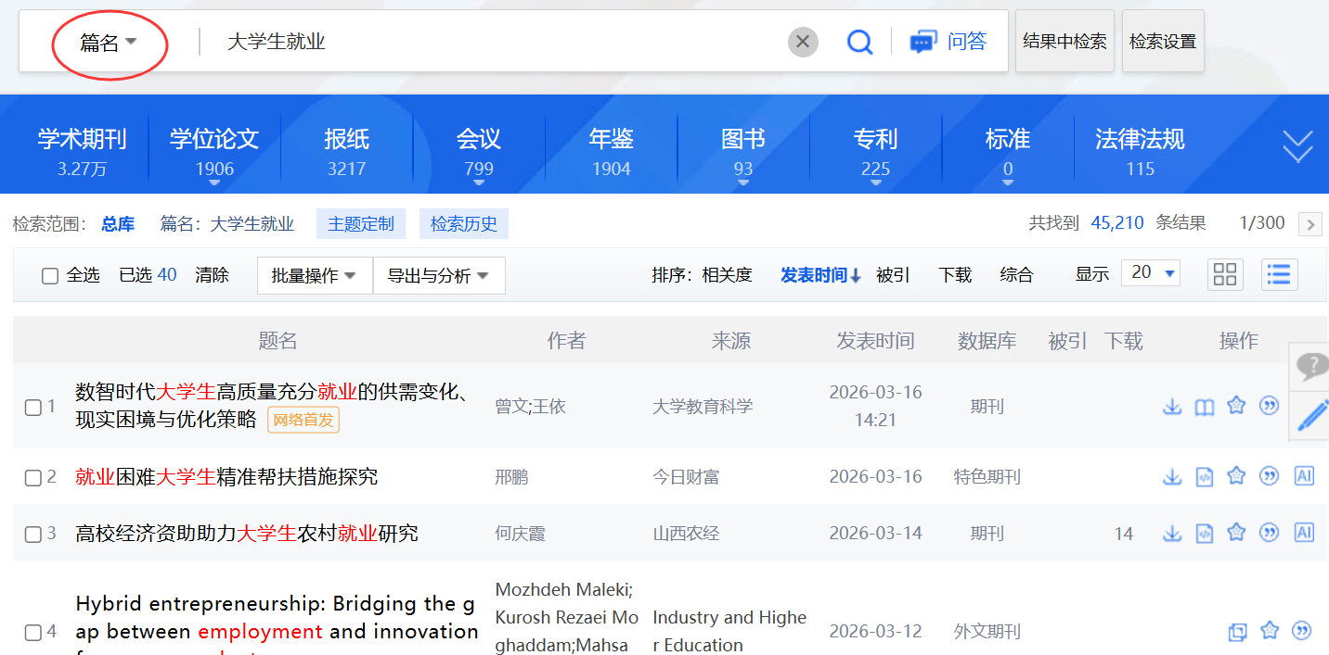
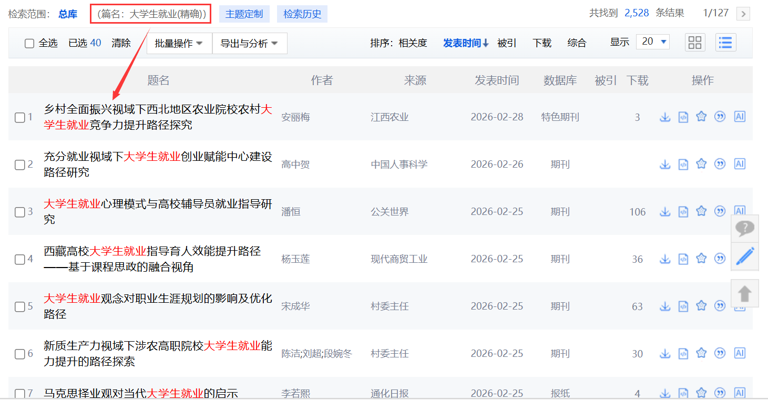
高级检索-（精确检索）
“大学生就业”被隔断了

Slide 23
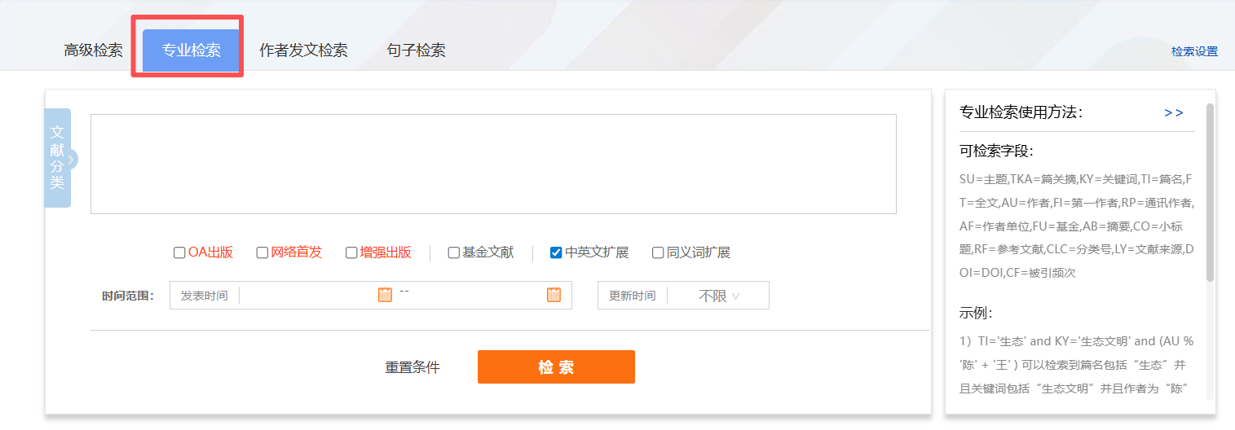
2.3 专业检索
专业检索用于图书情报专业人员查新、信息分析等工作，
使用逻辑运算符和关键词构造检索式进行检索。

Slide 24
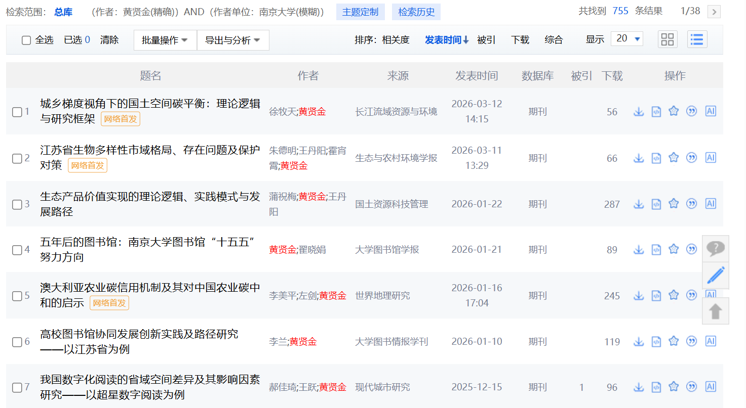
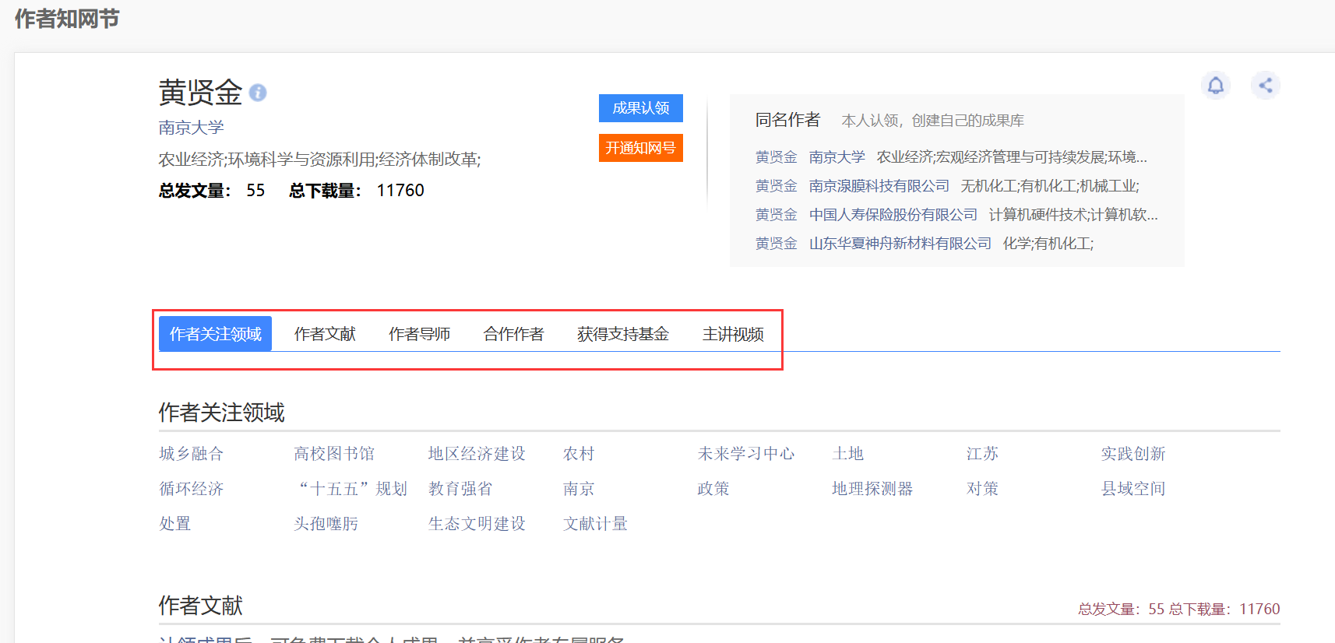
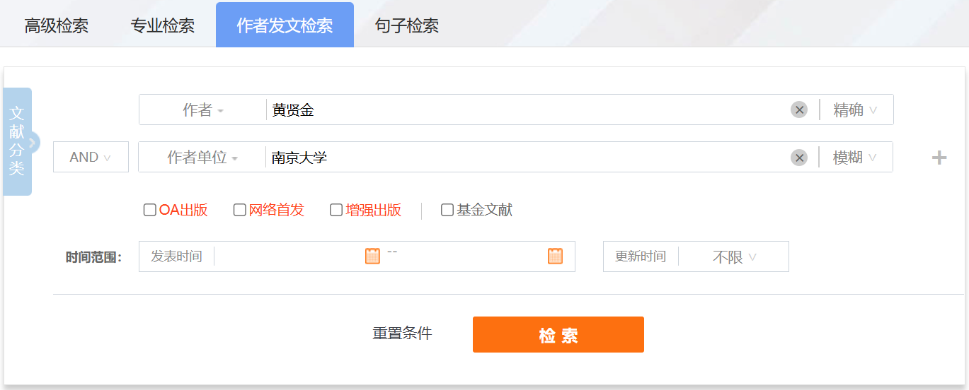
2.4 作者发文检索

Slide 25
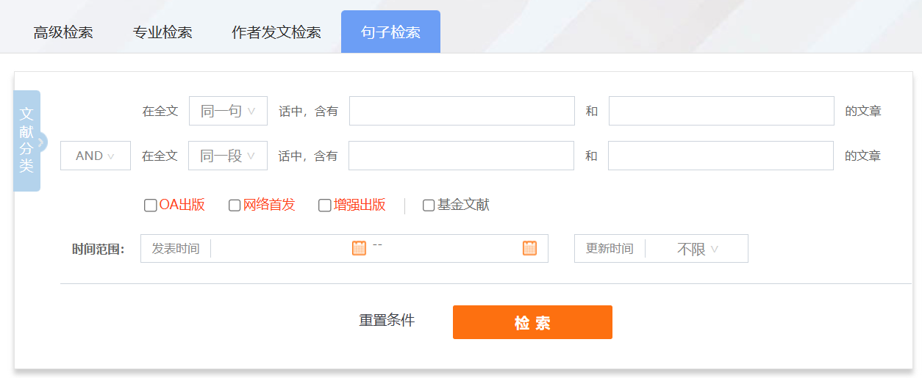
2.5 句子检索
句子检索不支持空检，同句同段检索必须同时输入两个检索词！！
  句子检索：同时包含2个词句的句子或段落
  常用于查找定义、概念，快速定位需要的文献；

Slide 26
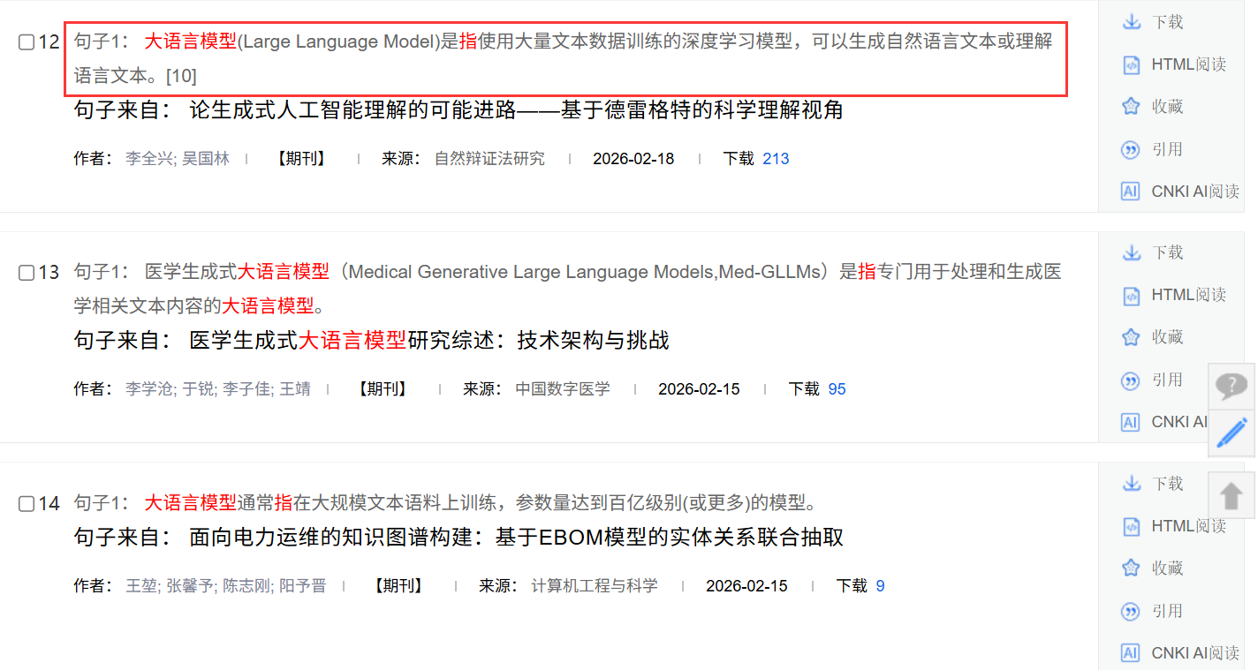
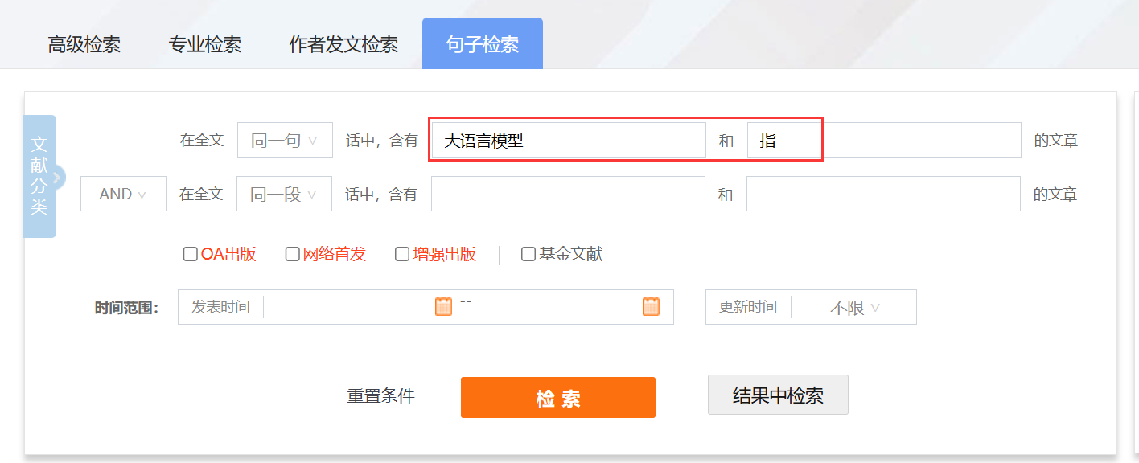
2.5 句子检索

Slide 27
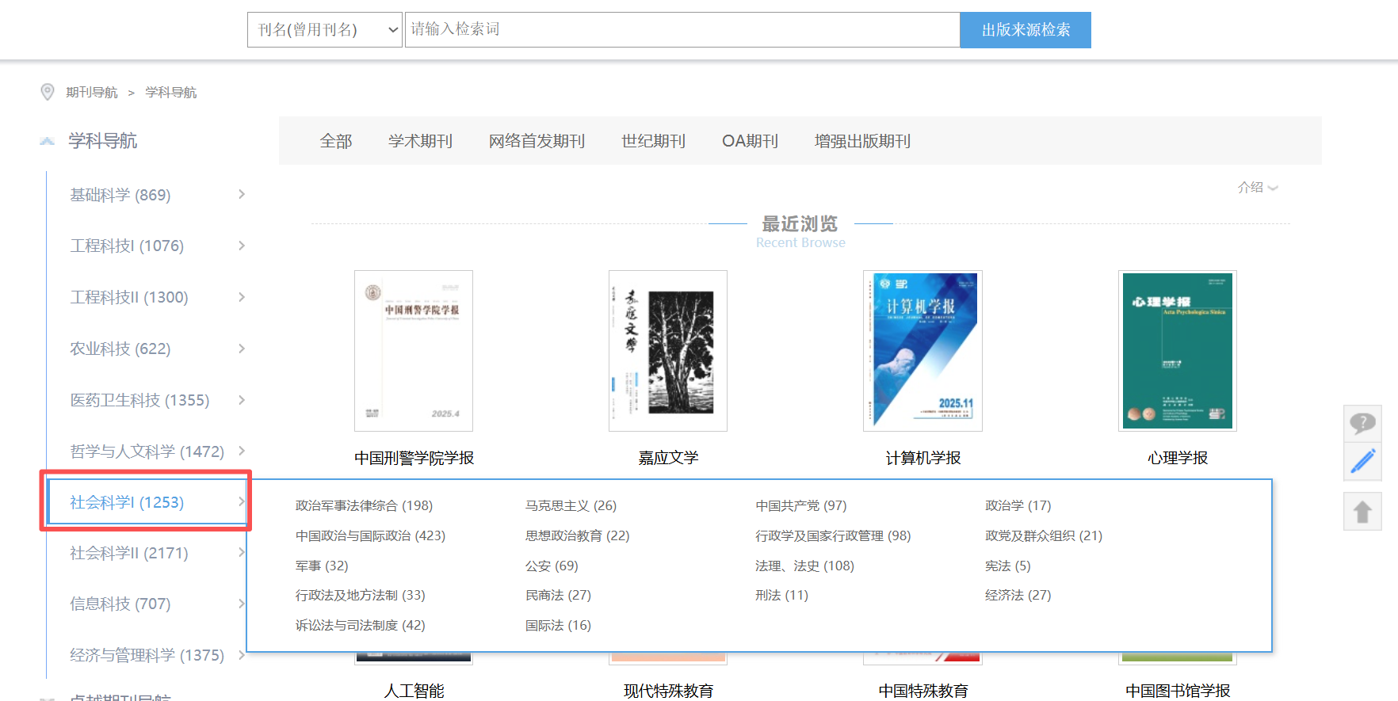
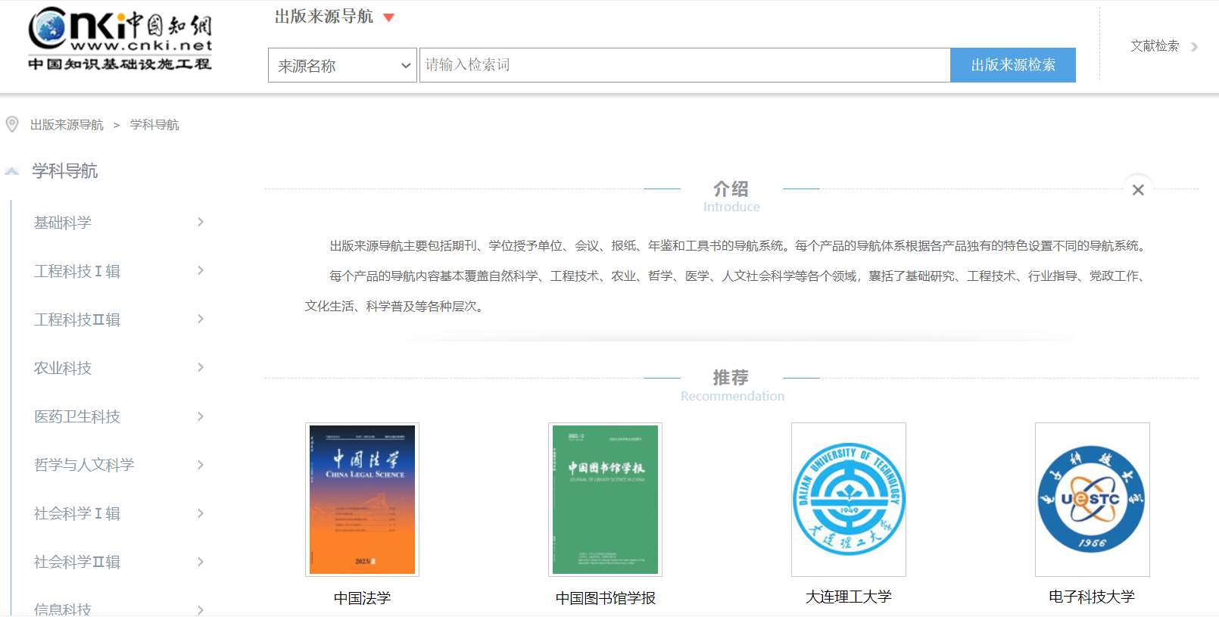

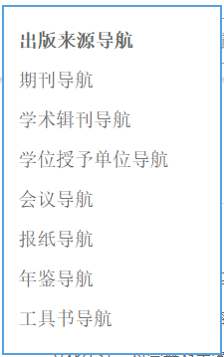
2.6出版物检索

Slide 28
小结
文献资源的挖掘方式
1.一框式检索：了解某一个领域的大致的研究内容，检索时涉及的关键词少，并且不需要逻辑组配
2.高级检索：关键词多、需要多字段逻辑组合
3.作者发文检索：了解行业专家的发文情况
4.句子检索：快速查找一些问题的答案、概念、定义类的
Notes:
想要了解某一个领域的大致的研究内容，而且检索时涉及的关键词少，并且不需要逻辑组配 可以选择一框式检索

Slide 29
服务科技创新 促进学术传播 承担社会责任
02
如何在知网读透文章，梳理研究脉络
CHINA National KNOWLEDGE INFRASTRUCTURE
中国知网 www.cnki.net

Slide 30




检索结果处理
分组浏览
结果排序
阅读与下载

Slide 31
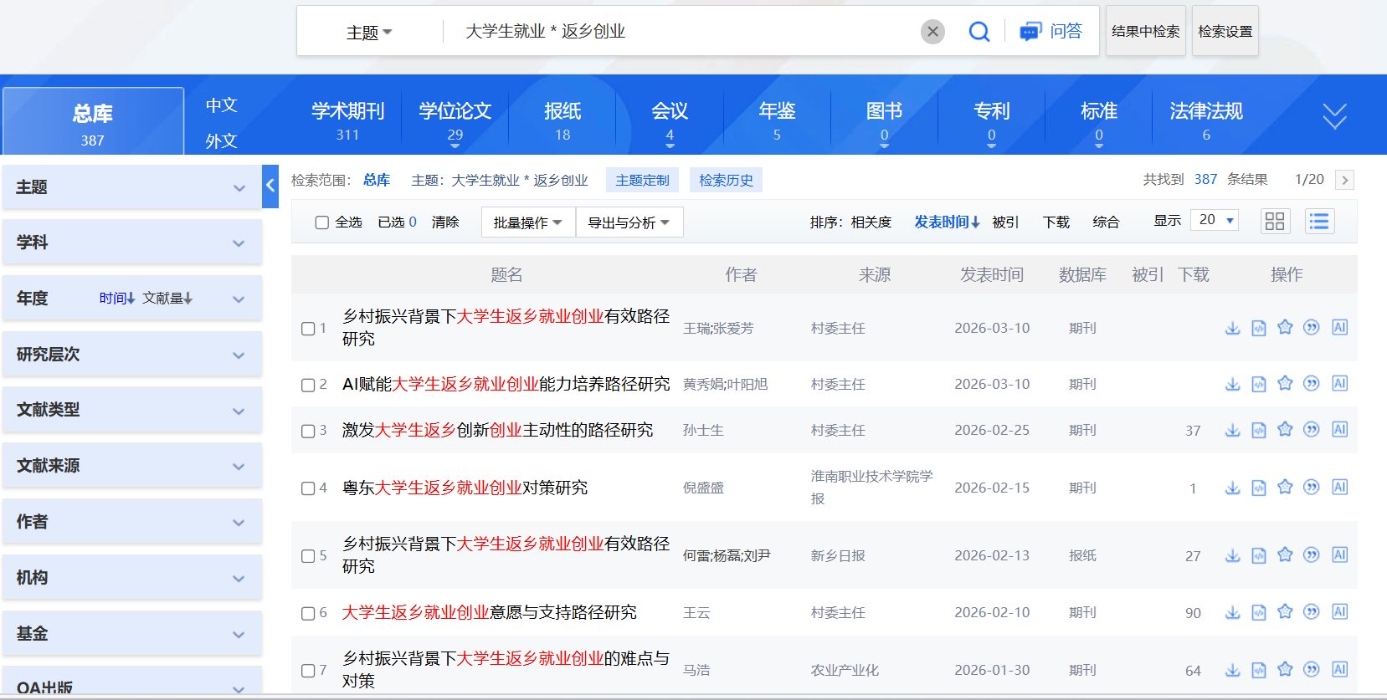
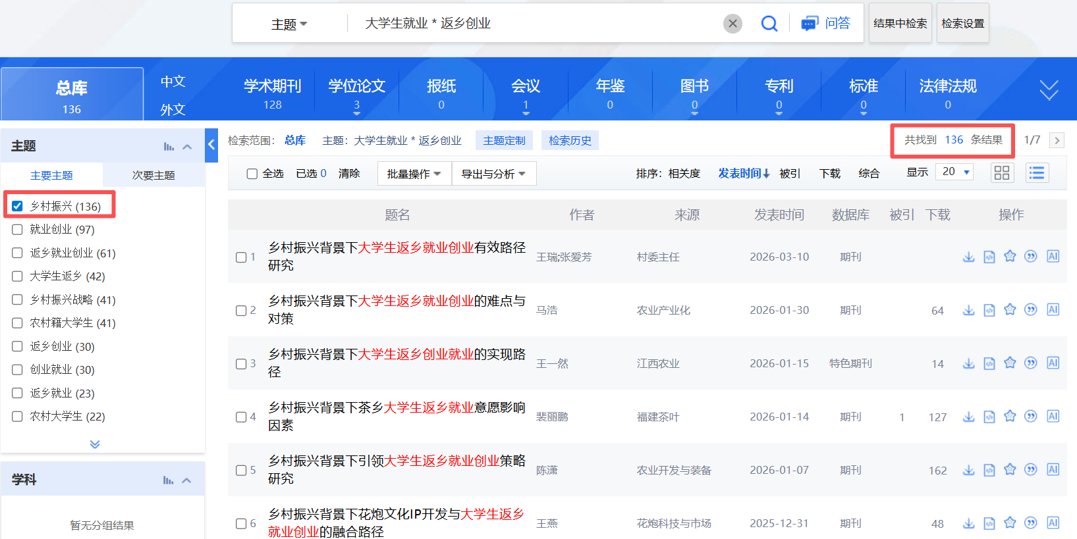
分组浏览
按语种
按资源类型
多维度分组筛选

Slide 32
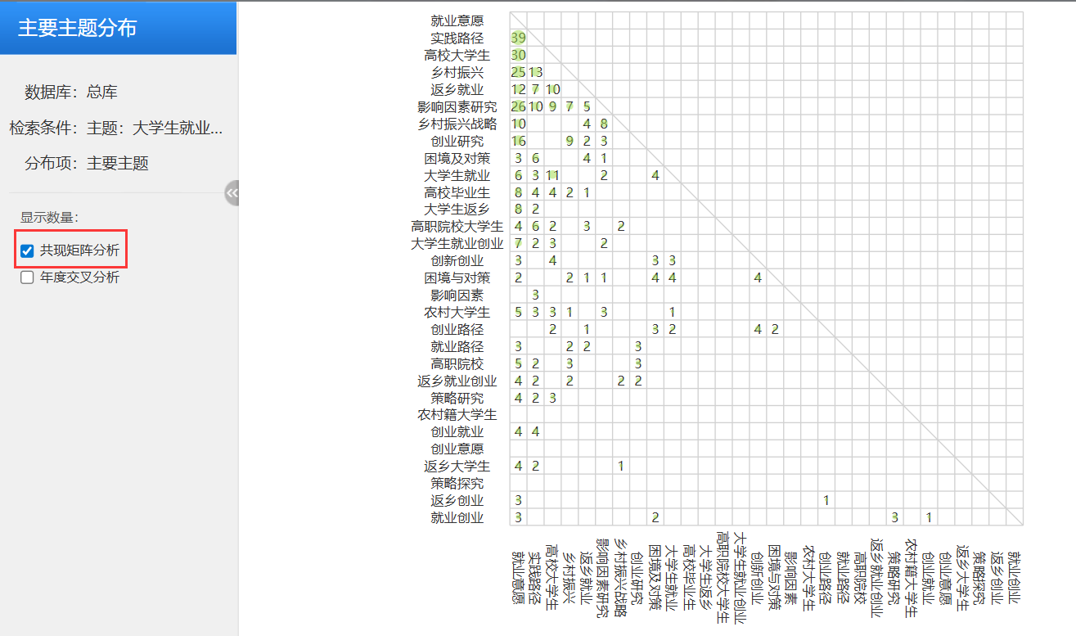
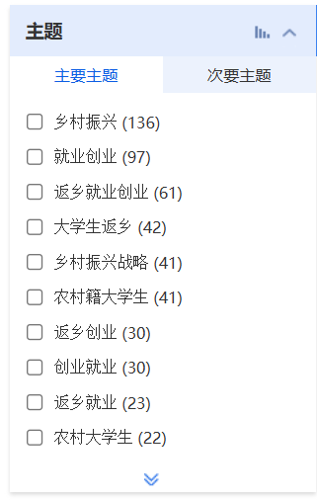
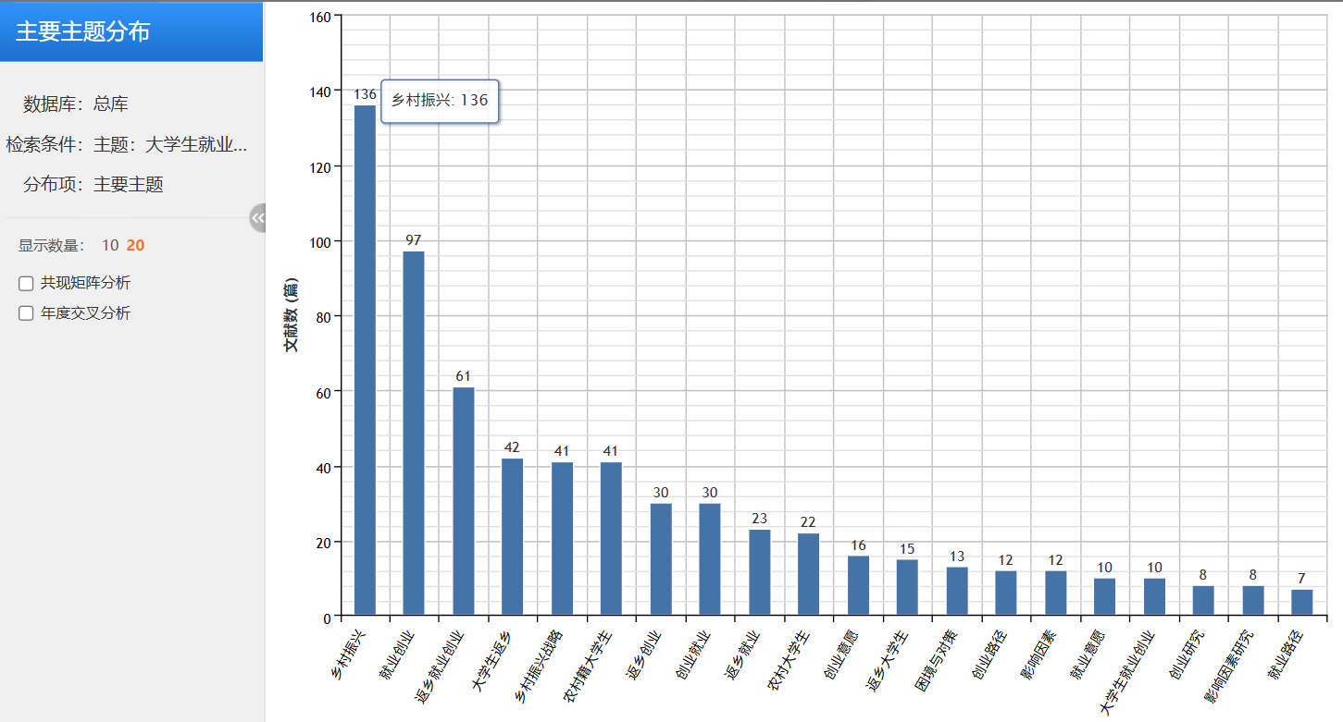
研究现状
这是研究内容的静态展示
What 研究内容

Slide 33
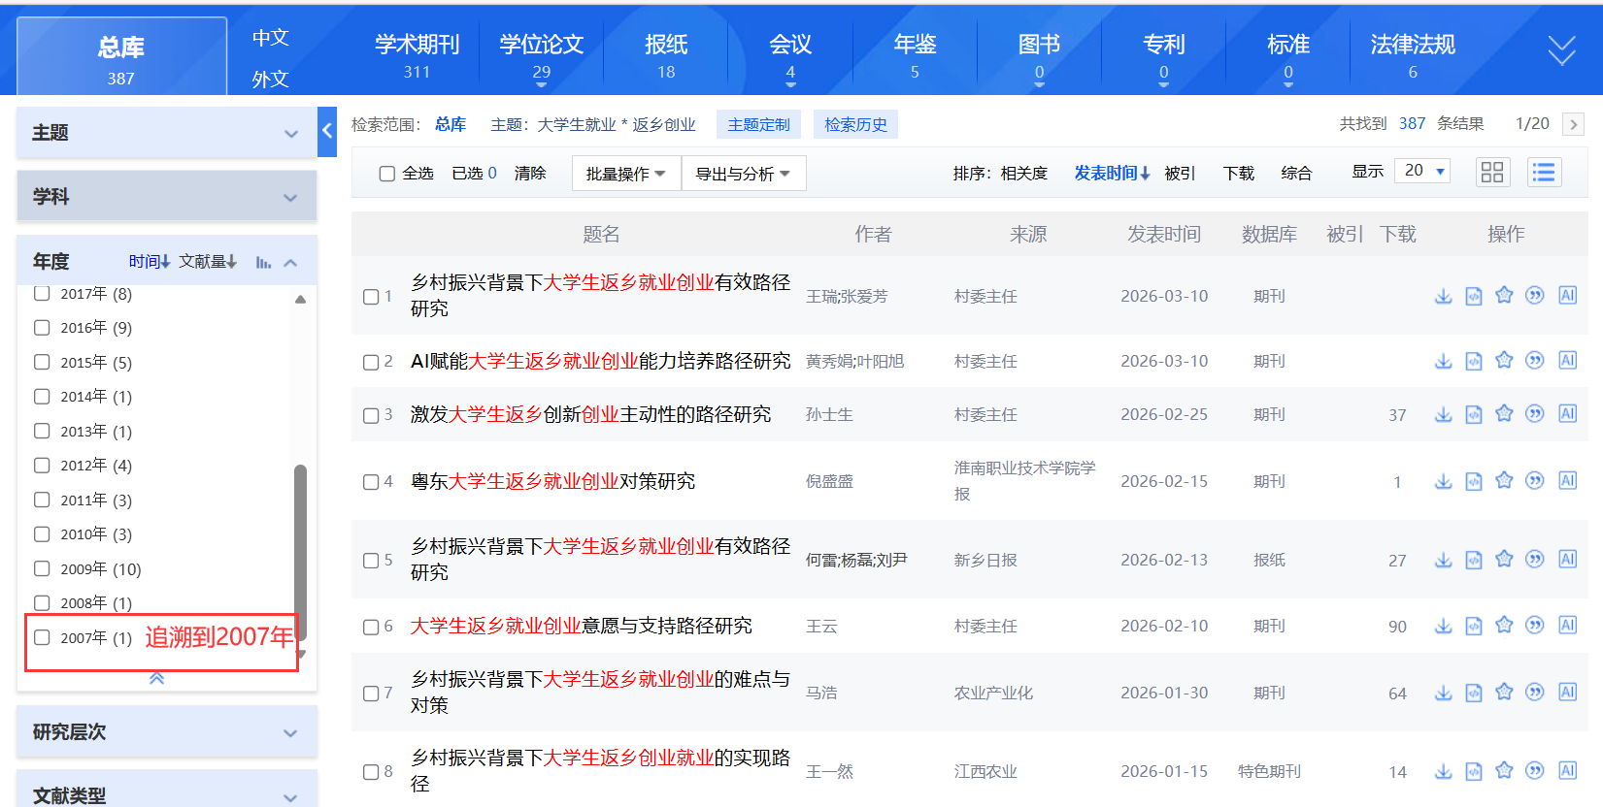
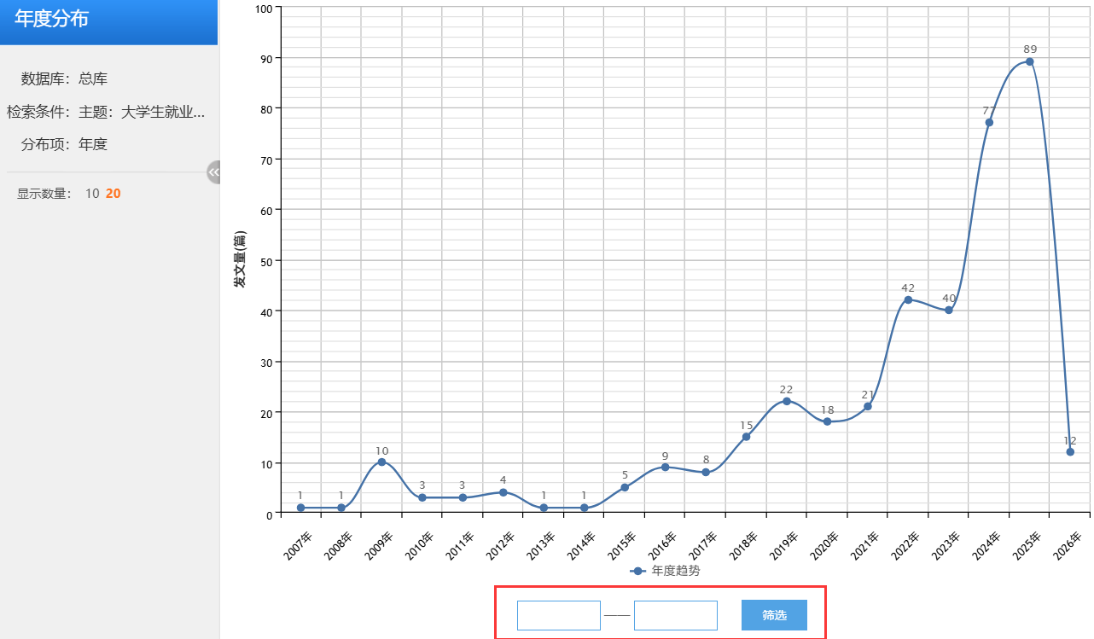
研究发展变化
When 研究主题随时间的变化
从发文量看
研究的发展趋势
如果我们将其研究主题
在时间轴上展开

Slide 34
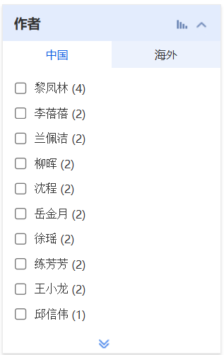
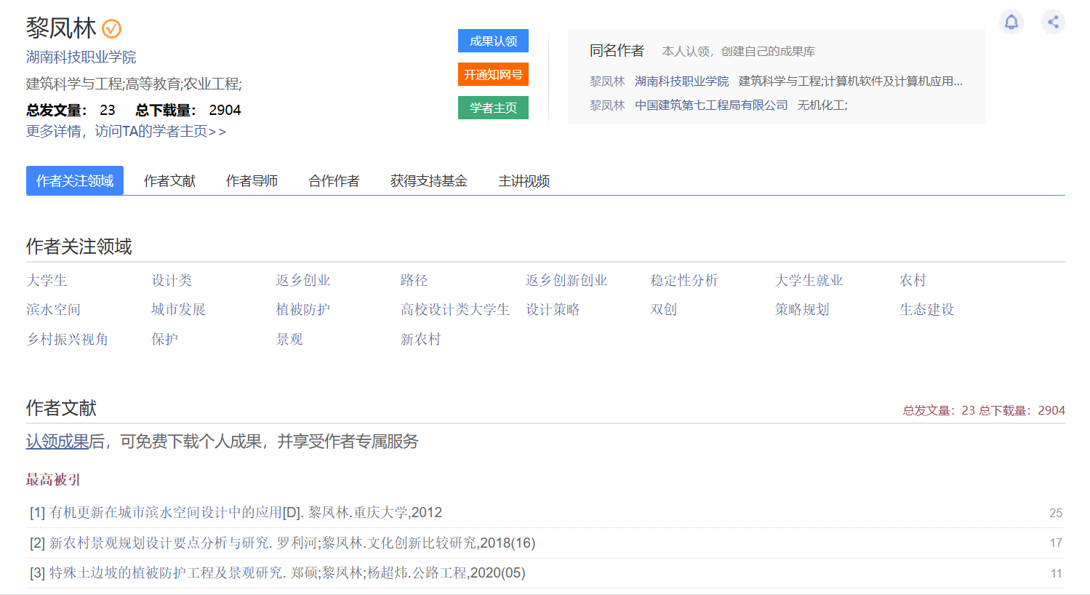
谁在研究
Who 谁在研究

Slide 35
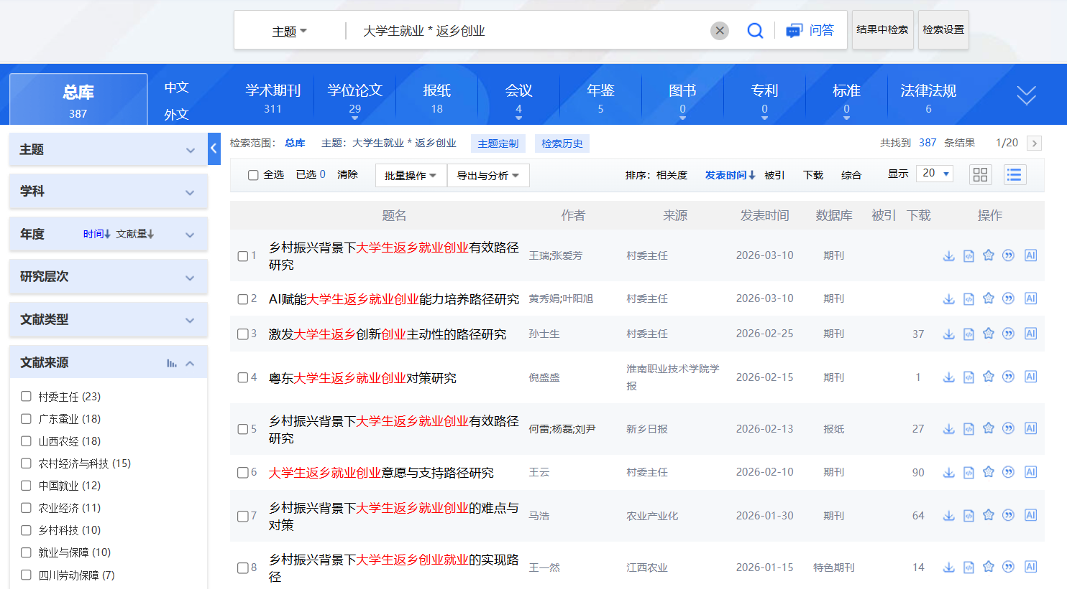
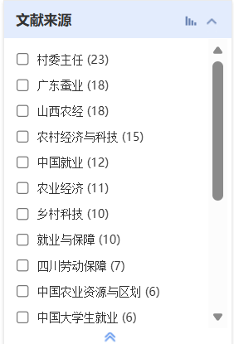
研究成果在哪
Where 研究成果在哪儿（前沿阵地）

Slide 36
结果排序
相关度：是以文献主题内容的相关度为主要参考指标，并兼顾发表时间的情况下降序排列。

Slide 37
结果排序
发表时间：按照文献发表时间降序排列，帮助读者快速发现最新文献。

Slide 38
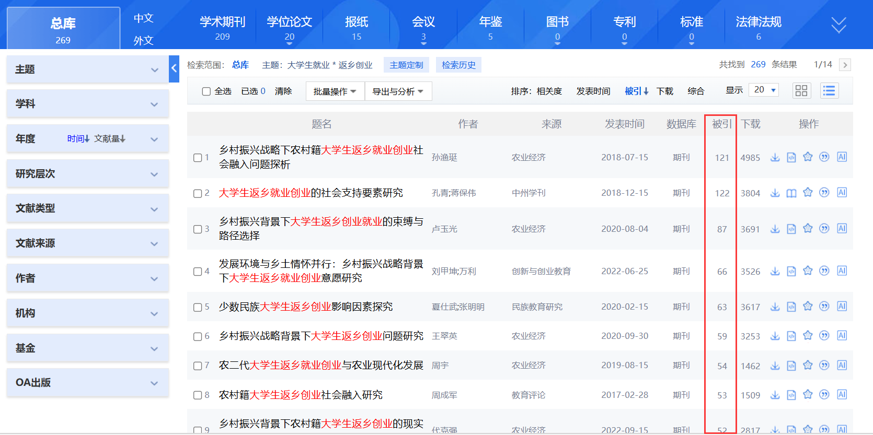
结果排序
被引：按照文献被引频次降序排列，帮助读者快速发现高被引的经典文献。

Slide 39
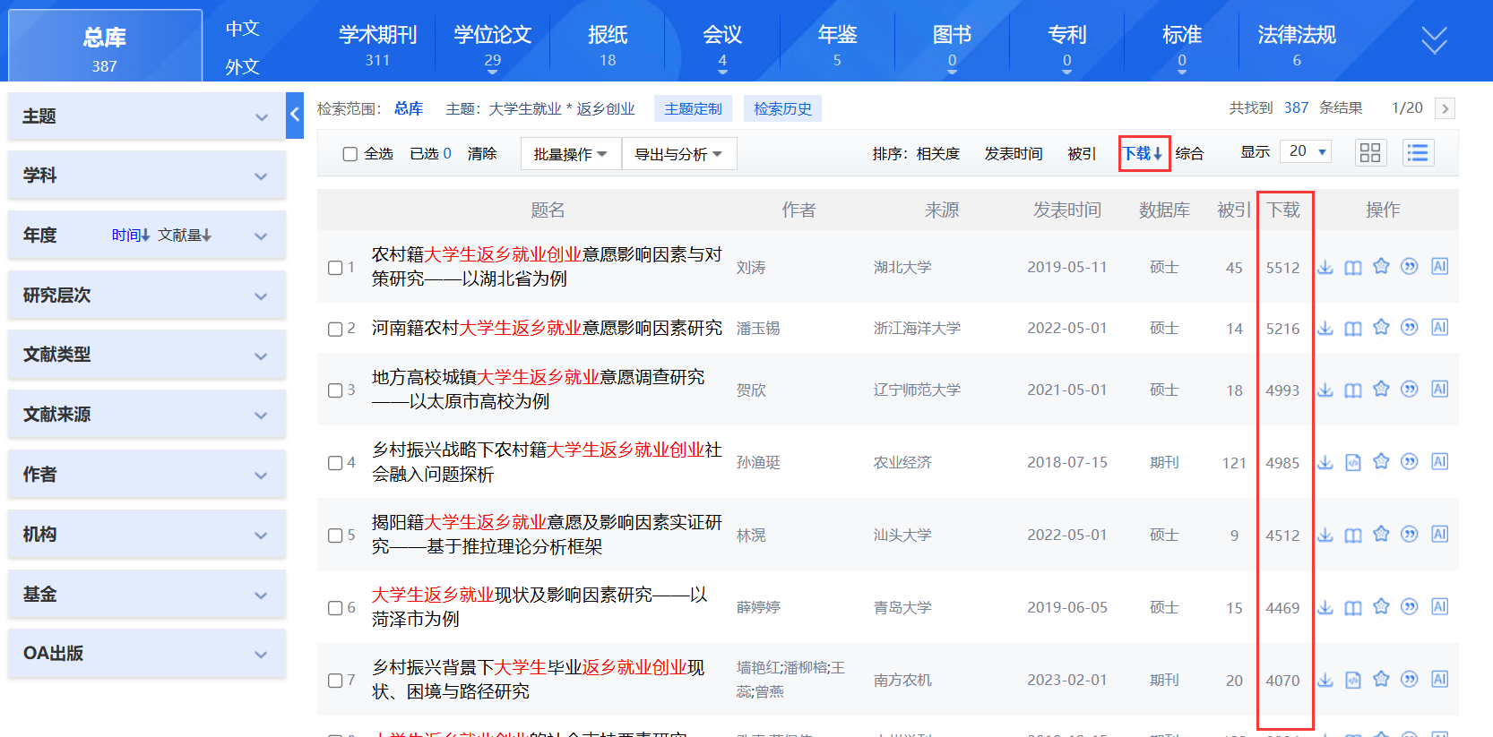
下载：按照文献被下载的次数降序排列，帮助读者快速发现高下载的热门文献。
结果排序

Slide 40
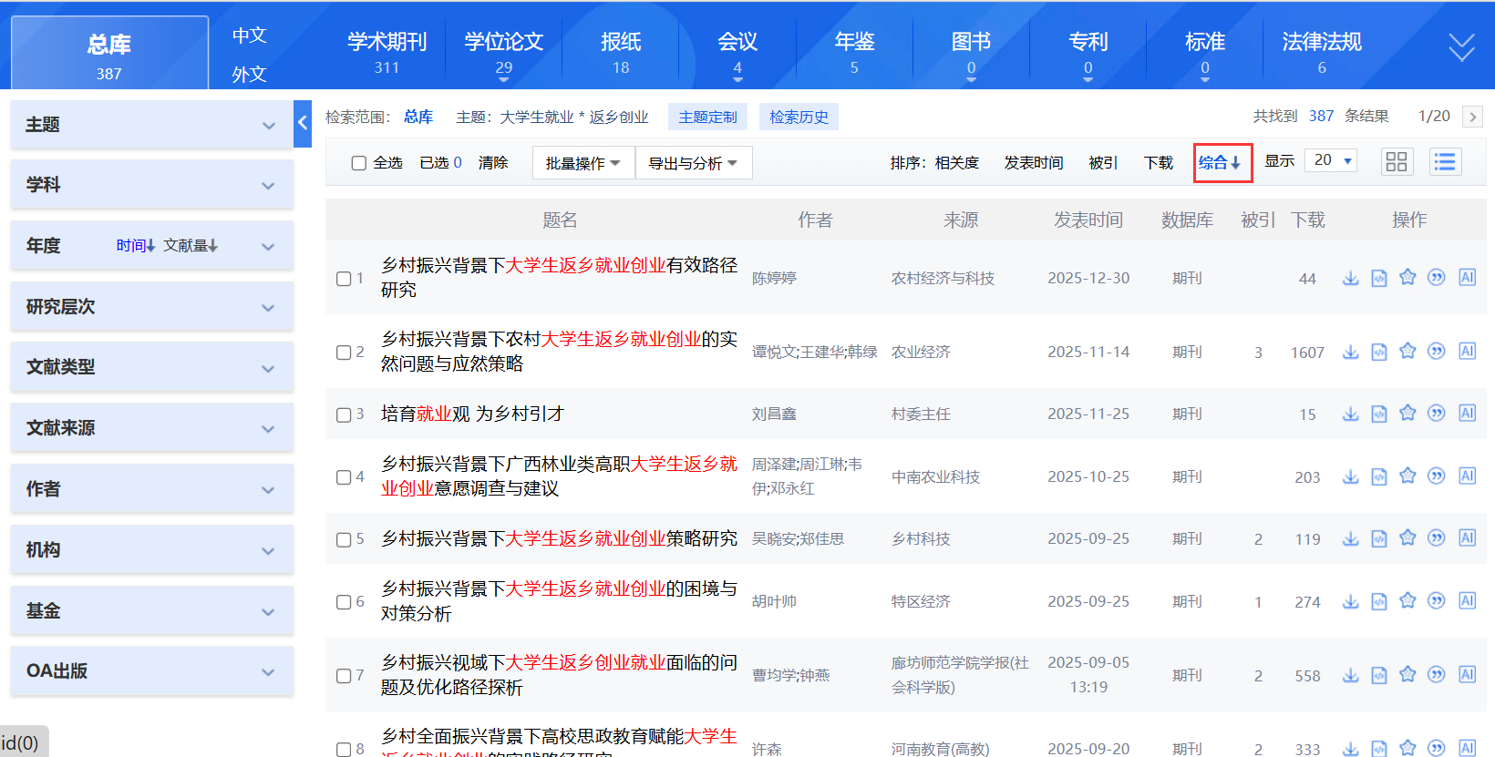
结果排序
综合：根据相关度、重要性系数、时间系数等计算后得到的一个综合值进行排序。

Slide 41
服务科技创新 促进学术传播 承担社会责任
03
文献阅读与论文写作
CHINA National KNOWLEDGE INFRASTRUCTURE
中国知网 www.cnki.net

Slide 42
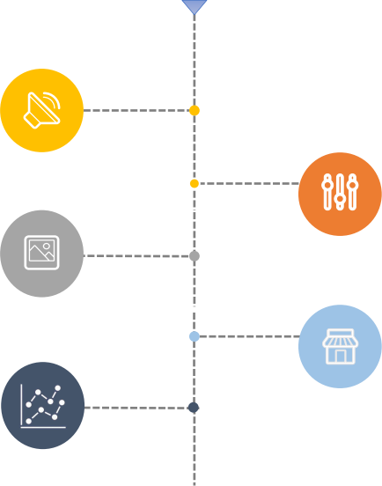

阅读文献能为我们提供
哪些有效信息？
获取知识背景
了解他人的研究思路
学习选题 、 科研思路和实验
设计的方法
了解研究方向的研究
历史和进展
学习论文的格式
和写作技巧
寻找立题依据

Slide 43
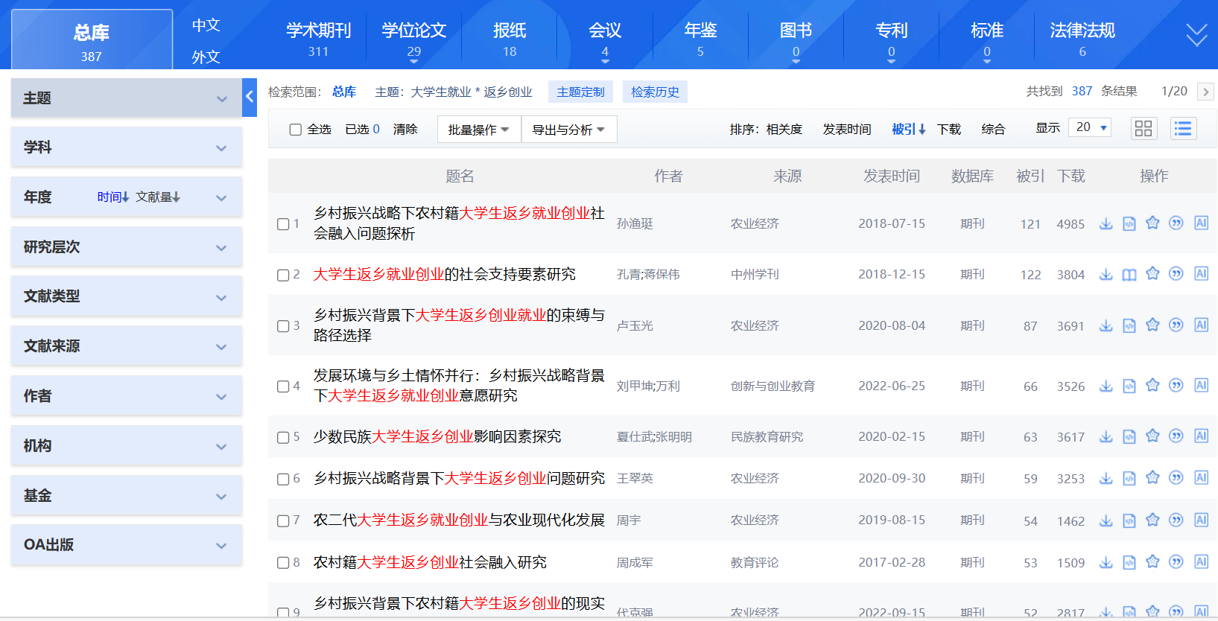
文献阅读

Slide 44
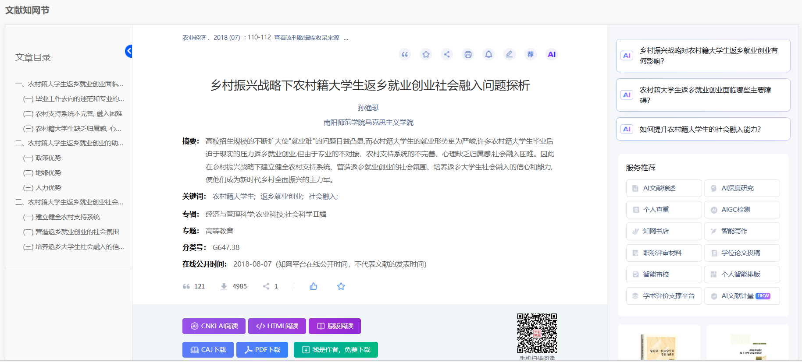

文献阅读

Slide 45
文献下载

Slide 46
主要参考文献
文献资料是写作好学术论文的基础
选择文献时应选择本学科的核心期刊、经典著作等，要注意所选文献的代表性、可靠性及科学性
选择文献应先看近期的(近3~5年)，后看远期的
注意学校/期刊社的参考文献要求（数量、中文、英文、核心期刊文献等）

Slide 47


论文结构 —— 参考文献
可选技能
对于一些不宜放在正文中，但又有参考价值
的内容，可作为补充编入论文的附录中。
必选技能
参考文献是论文不可或缺的组成部分，凡有
引用他人成果之处，均须入参考文献中。

Slide 48


参考文献格式

Slide 49


参考文献格式

Slide 50




参考文献格式

Slide 51


批量下载文献

Slide 52


批量下载文献
创建专题
将文献添加至对应专题

Slide 53

批量下载文献

Slide 54

wps中加载“知网研学”插件
下载“知网研学”桌面端后，大多wps会自动添加该插件

Slide 55

wps中加载“知网研学”插件
若wps未自动添加，可手动添加
添加路径如图所示

Slide 56


使用“知网研学”进行参考文献管理工作

Slide 57


使用“知网研学”进行参考文献管理工作

Slide 58

“知网研学”更多参考文献管理功能待您解锁

Slide 59
服务科技创新 促进学术传播 承担社会责任
THANK YOU
CHINA National KNOWLEDGE INFRASTRUCTURE
中国知网 www.cnki.net

